Slide 1

ỦY BAN NHÂN DÂN QUẬN LONG BIÊN
TRƯỜNG MẦM NON LONG BIÊN
LĨNH VỰC PHÁT TRIỂN NGÔN NGỮ
HOẠT ĐỘNG: LÀM QUEN VĂN HỌC
TRUYỆN: CÂY TÁO
Lứa tuổi: Nhà trẻ 24-36 tháng
Giáo viên: Trần Thanh Hòa

Slide 2
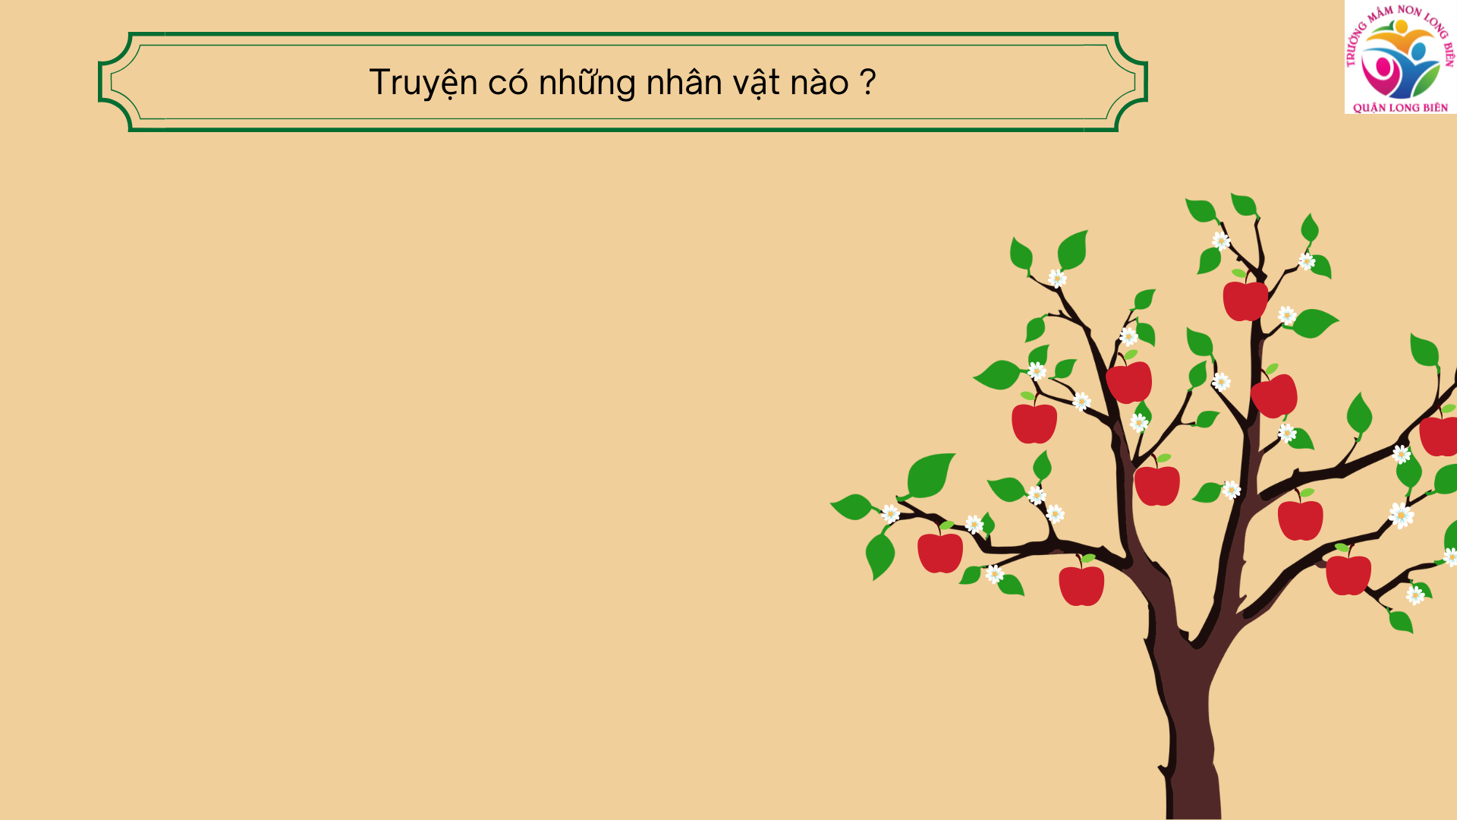
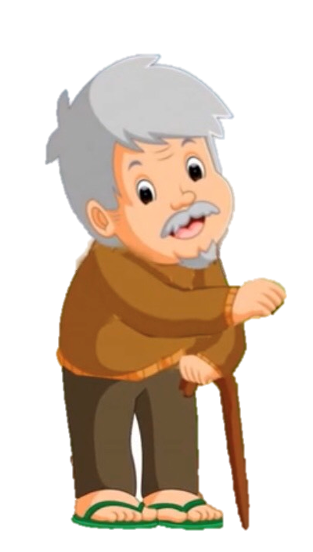
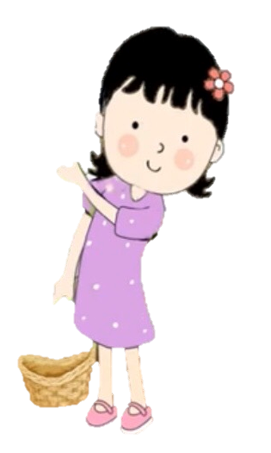




Slide 3

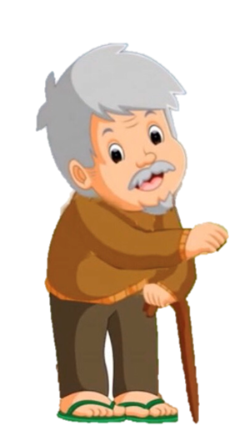
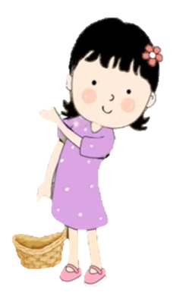
Ai đã trồng cây táo xuống đất?

Slide 4
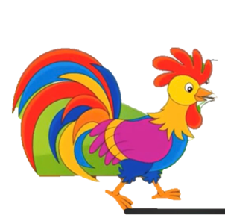
Ai đã tưới nước cho cây táo?

Slide 5

Ai đã sưởi nắng cho cây?

Slide 6
